Slide 1
第八章 运动和力
第2节 二力平衡

Slide 2
学习目标
1
平衡现象
2
探究二力的平衡条件
3
二力平衡条件的应用

Slide 3
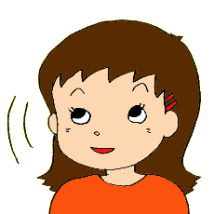
温故知新
牛顿第一定律的内容是什么？
牛顿第一定律：
内容：一切物体在没有受到外力作用的时候，总保持静止状态或匀速直线运动状态．

Slide 4
现象引入
1、静止放在桌面上的课本。
2、匀速下落的跳伞运动员。
3、悬挂着的电灯。
4、做匀速直线运动的小汽车。

Slide 5
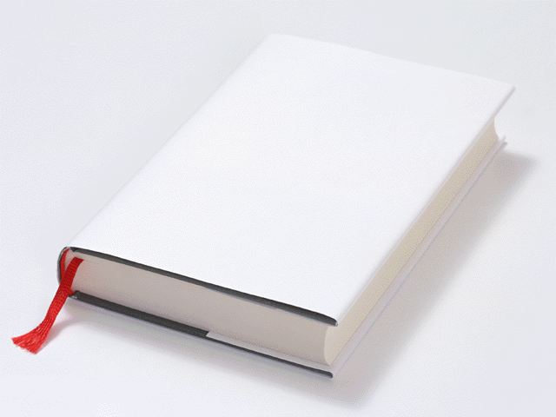
F
G
静止放在桌面上的书

Slide 6
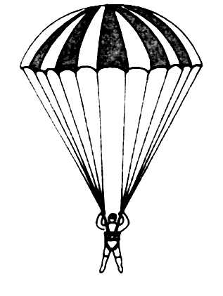
F
G

Slide 7

静止的电灯
F
G

Slide 8

F
阻力
牵引力
G
做匀速直线运动的小汽车

Slide 9
上述物体保持静止或匀速直线运动状态，他们是否受到力的作用？
受到力的作用。但是作用在物体上的这几个力的作用效果相互平衡，相当于物体不受力。

Slide 10
想想议议：
是否只有不受力的物体才能保持静止、才能做匀速直线运动？

Slide 11
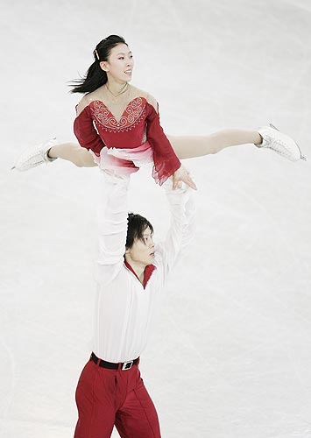
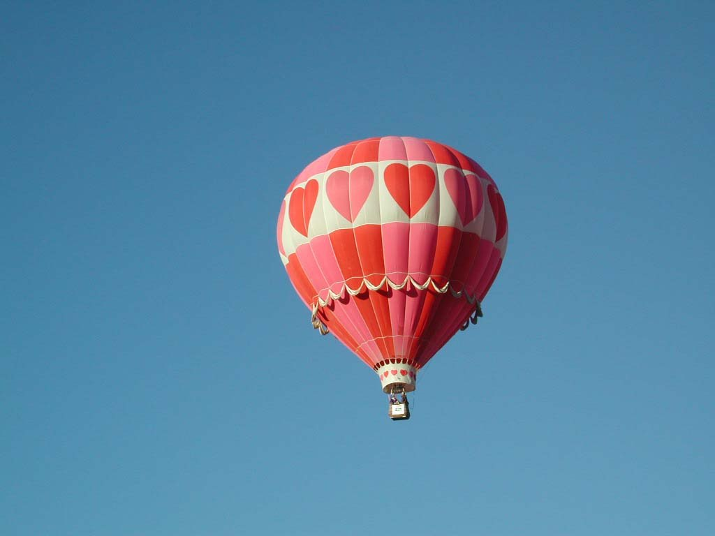
分析：下列物体保持静止或是匀速直线运动状态是否不受外力？
静止
匀速下降

Slide 12
一、平衡状态和平衡力
物体在几个力的作用下保持静止状态或匀速直线运动状态，我们就说这几力就个叫相互平衡。物体处于平衡状态。
平衡状态：静止状态
或匀速直线运动状态

Slide 13

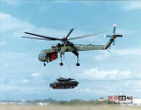
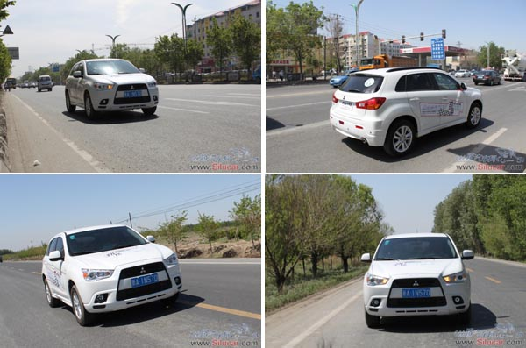
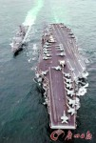
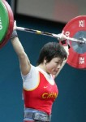
生活中常见的平衡现象
匀速行驶的汽车、举重 、 吊灯、军用直升机吊起坦克悬在空中、匀速或静止的航母，受力都是平衡的。

Slide 14
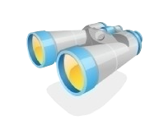
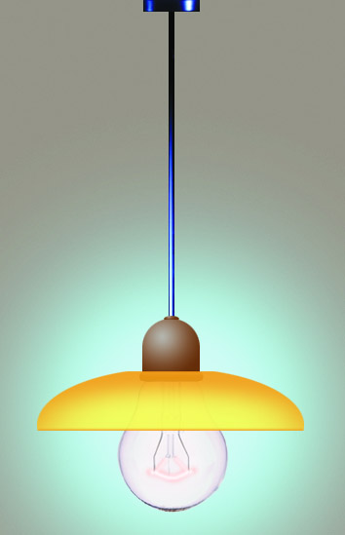
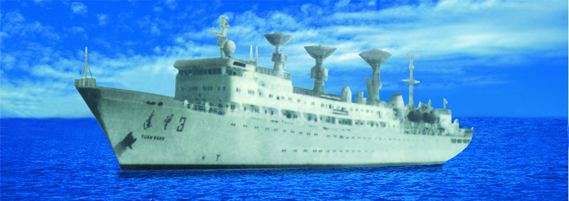
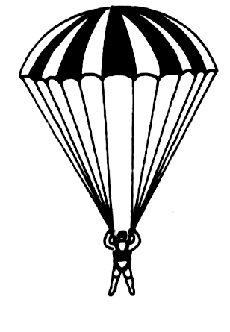
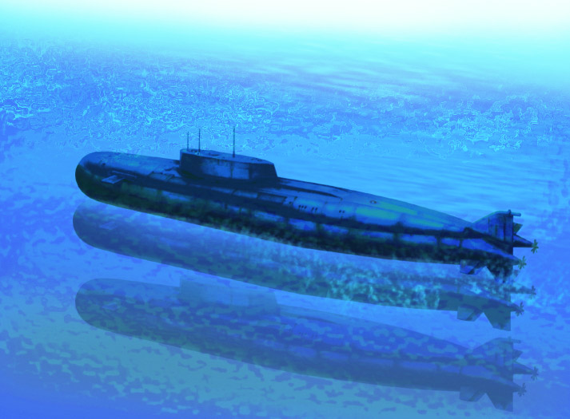
它们分别受到哪些力的作用?
它们各处于怎样的状态?
静止的电灯
静止的轮船
F
F浮
G
G
匀速降落的运动员
F浮
F
G
匀速上浮潜水艇
G

Slide 15
物体在受到两个力的作用时，如果保持静止或匀速直线运动状态，我们就说这两个力平衡。 即二力平衡。
二力平衡的情况最简单。
下面让我们通过实验来研究这个问题。

Slide 16
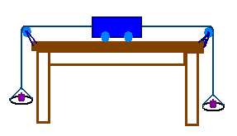
实验探究—二力平衡的条件
器材：光滑水平桌面、小车、砝码盘、砝码、细线。
步骤：
1. 观察两边砝码不相等时的情况。
2. 观察两边砝码相等的情况。
3. 观察两边砝码相等小车扭动的情况。

Slide 17
记录表格
二力大小 | 二力方向关系 | 是否在一条直线 | 运动状态是否改变
不相等
相等
相等
反 是 变，开始加速
反 是 不变、保持静止
反 是
变，由静止开
始扭转运动
结论：作用在同一物体上的两个力，如果大小相等方向相反，并且在同一直线上，这两个力就彼此平衡（称为一对平衡力）。

Slide 18
问题讨论
问题：一对平衡力，使物体平衡时保持的是什么状态？
回答：静止或匀速直线运动状态——即平衡状态

Slide 19
下列哪些图中的两个力是平衡力( )
D
F1=5N
F2=5N
F2=5N
F1=3N
A
B
F2=5N
F1=5N
F2=5N
F1=5N
C
D

Slide 20
习题
将一本物理书放在水平桌面上，当书静止时，书受到的平衡力是( )
A.书受到的重力和书对桌面的压力。
B.书受到的重力和桌面对书的支持力
C.书对桌面的压力和桌面对书的支持力
D.桌子受到的重力和书对桌面的压力
B

Slide 21
（三）二力平衡条件的应用
问题1：测力计拉重物的力与重物的重力是二力平衡，等大反向，而重物拉测力计出现读数的力与测力计拉重物的力是相互作用的一对力，也等大反向，故秤的读数等于重力大小。
问题2：重力与桌面的支持力，花瓶对桌面有压力。
问题3：重力与吊线的拉力，是一对平衡力。
问题1：用弹簧测力计测量物体重力的原理是什么？
问题2：桌面上的花瓶受到的平衡力是什么？花瓶还对桌子施了什么力？
问题3：吊灯受到了哪些力？是什么关系？

Slide 22

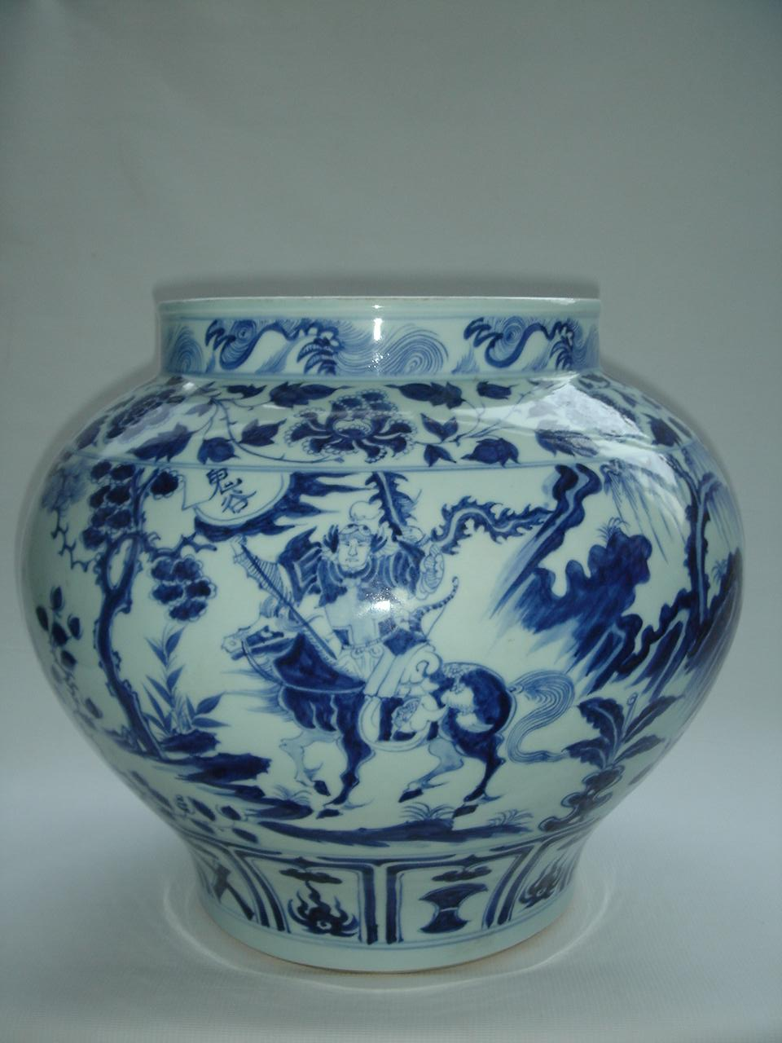
F
G

Slide 23
（三）二力平衡条件的应用
问题4：水平路面上匀速运动的汽车，会受到哪些力？哪些是相互平衡的？
问题5：跳伞表演时，连人带伞总重力是1000N，则匀速下落时空气阻力有多大？如果竖直向下越走越慢，空气阻力比重力大还是小？
问题4：水平方向，牵引力与阻力是一对平衡力；竖直方向，重力与路面支持力是一对平衡力。
问题5：1. 空气阻力与重力是一对平衡力，等大反向，即重力也是1000N；
如果运动变慢，不是匀速运动，受力就不平衡，阻力大于重力。

Slide 24

画出示意图

Slide 25
习题
关于力和运动，下列说法中正确的是
A．物体不受外力，它一定保持静止
B．物体受到外力作用，运动状态一定改变
C．物体做匀速直线运动时，一定受到平衡力的作用
D．物体运动状态改变了，它一定受到外力的作用

Slide 26
习题
一个物体放在粗糙的水平面上，某人用水平方向的力推物体但未推动，这是因为人对物体的推力
A．小于地面对物体的摩擦力
B．大于物体受到的重力
C．等于地面对物体的摩擦力
D．等于物体受到的重力

Slide 27
习题
汽车重2×10⁴牛，在平直公路上做匀速直线运动，车受到地面的摩擦力为 5×10³牛。汽车的牵引力是（ ）
A．2×10⁴牛
B．5×10³牛
C．2.5×10⁴牛
D．1.5×10⁴牛
C

Slide 28
习题
起重机的钢丝绳上系着一个重G 的
物体，绳子的拉力为F，则 （ ）
A．物体静止时，F=G
B．物体的0.1m/s匀速上升时,F>G
C．物体以0.2m/s匀速上升时,F>G
D．物体匀速下降时，F<G
A

Slide 29
A.正确
B.错。开始时向上加速，受力不平衡。
C.错。月球不是匀速直线运动，主要受地球的引力做曲线运动。
D.正确。
例题1：下述关于二力平衡的问题，哪些分析是
正确的？
A.从高空竖直下落的雨滴接近地面时已匀速运动，它受到的力是一对平衡力。
B.利用火箭发射卫星，开始时发动机喷气获得向上的推力与火箭的重力是平衡的。
C.月球绕地球匀速转动，它受到的地球的引力和太阳的引力，这二力是平衡的。
D.木块浮在水面上静止，它受到的水的浮力与重力等大反向。

Slide 30
（四）一对平衡力与相互作用的力有什么区别？
比较 | 大小 | 方向 | 共线 | 受力物体 | 性质 | 效果
相互作用力 | 同 | 反 | 是 | 两个 | 同 | 不定
平衡力 | 同 | 反 | 是 | 一个 | 不同 | 平衡

Slide 31

应用练习
1、如图，台灯的重力是5N，则它放在桌面上时对桌面的压力多大？方向如何？它受桌面的支持力多大？方向如何？
这三个力中哪两个是平衡力？
哪两个力是相互作用的？
请作图画出这三个力。

Slide 32
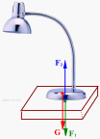
练习解析：
1、对桌面压力F₁=5N向下；受桌面支持力F₂=5N方向向上。
重力G与支持力F₂是一对平衡力。
压力F₁与支持力F₂是
相互作用的一对力。
力的图示如图。

Slide 33
总结——本课学到了什么?
1. 力的平衡、平衡状态: ①多力平衡 ②二力平衡
2. 二力平衡条件:
3. 二力平衡条件的应用
4. 拓展：力的分析，比较二力平衡与相互作用的两个力

Slide 34
播放结束，谢谢大家！

